Slide 1
УП. 01
Министерство образования и науки Нижегородской области
Государственное бюджетное профессиональное
образовательное учреждение
«Заволжский автомоторный техникум»
(ГБПОУ ЗАМТ)
Тема: Магазин обуви
Выполнила: Трифонова Инна Андреевна Студентка группы ИС-22А
Заволжье
2025

Slide 2
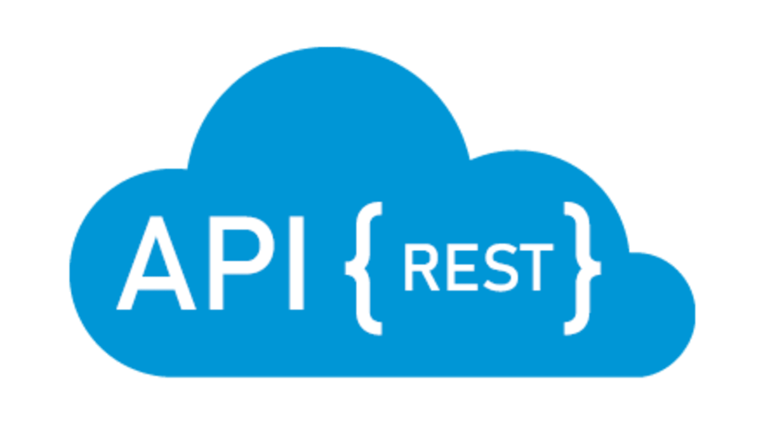

Обзор проекта
ShoeStore — это мобильное Android‑приложение‑маркетплейс, ориентированное на продажу спортивной обуви.
Оно использует REST API для обмена данными с сервером, современный декларативный подход к созданию интерфейса и архитектуру с разделением на независимые слои.
При разработке сделан упор на грамотную организацию кода, надёжное управление состоянием экранов и устойчивое взаимодействие с серверной частью.

Slide 3
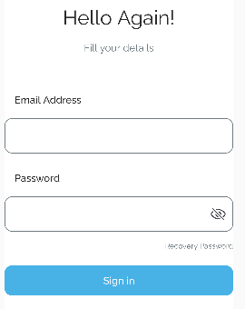
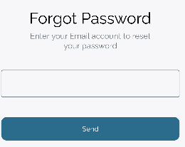
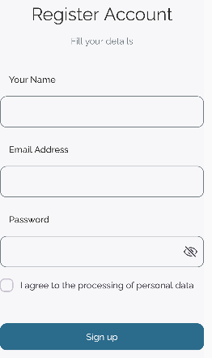
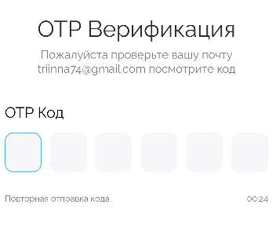
Программные Модули

Slide 4
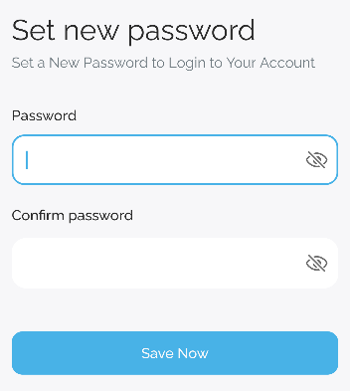
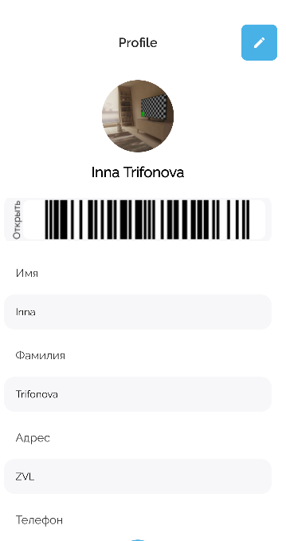
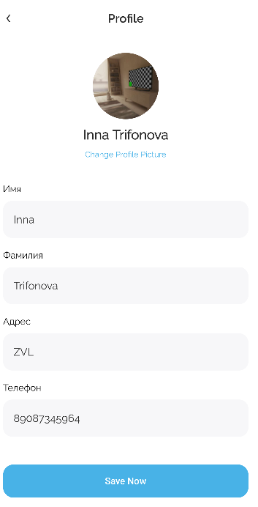
Программные модули

Slide 5
Архитектурный подход
В приложении реализован паттерн MVVM, идеально подходящий для Jetpack Compose и соответствующий рекомендациям Android Jetpack.​
Преимущества MVVM
Разделяет UI от бизнес-логики, обеспечивая независимую разработку и тестирование компонентов.
Предоставляет централизованное управление состоянием, что облегчает работу с данными и реактивными обновлениями.
Упрощает сопровождение кода и масштабирование за счет четкой, модульной структуры.​
Структура экранов
Каждый экран использует dedicated ViewModel, минимизируя зависимости между компонентами.​
Такая изоляция повышает переиспользуемость логики и предотвращает нежелательные взаимодействия.​

Slide 6
Реализация MVVM
В Compose экран выступает как View: он отображает интерфейс и наблюдает за состояниями, которые предоставляет ViewModel, автоматически обновляясь при их изменении.
ViewModel реагирует на действия пользователя, формирует состояние интерфейса и взаимодействует с сетевым слоем.
А сетевой слой инкапсулирует логику работы с API, возвращая в ViewModel уже обработанные данные, не раскрывая деталей сетевых запросов.

Slide 7
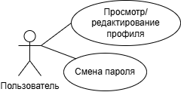
Диаграмма вариантов использования

Slide 8
Реализация пользовательского интерфейса
В архитектуре MVVM приложение разделено на три уровня:
View (Compose-экраны) — отвечает только за отображение интерфейса и реакцию на изменения состояния. Здесь нет бизнес-логики. Все данные приходят из ViewModel через collectAsState().
ViewModel — управляет состоянием экрана. Обрабатывает действия пользователя (клики, ввод), обновляет StateFlow (например, loading, error, data) и обращается к репозиторию или API через RetrofitInstance.
Model (API/Repository) — скрывает детали работы с сетью. Возвращает готовые данные, не заставляя ViewModel напрямую работать с Retrofit.
Поток данных выглядит так:
Пользователь → View → ViewModel → API → ViewModel → Обновление UI

Slide 9

Сетевое взаимодействие
Приложение использует сетевой стек Retrofit 2 + OkHttp + Supabase + Gson для эффективной работы с API.​
Роли компонентов
Retrofit определяет REST-интерфейсы и автоматически преобразует серверные ответы в модели Kotlin.
OkHttp отвечает за выполнение HTTP-запросов, управление соединениями и кэшированием.
Supabase предоставляет REST API на бэкенде для доступа к данным товаров, категорий и аутентификации.​
Сериализация данных
Gson обеспечивает конвертацию между JSON-ответами сервера и объектами Kotlin, упрощая обработку данных.

Slide 10
УП. 02
Министерство образования и науки Нижегородской области
Государственное бюджетное профессиональное
образовательное учреждение
«Заволжский автомоторный техникум»
(ГБПОУ ЗАМТ)
Тема: Магазин обуви
Выполнила: Трифонова Инна Андреевна Студентка группы ИС-22А
Заволжье
2025

